Slide 1


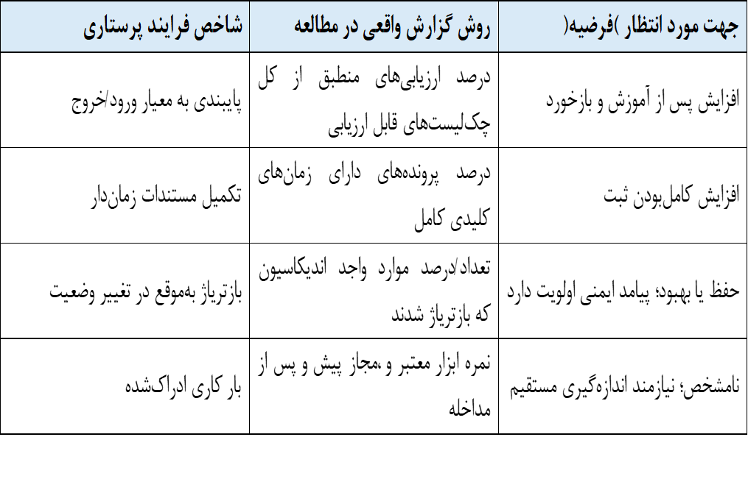
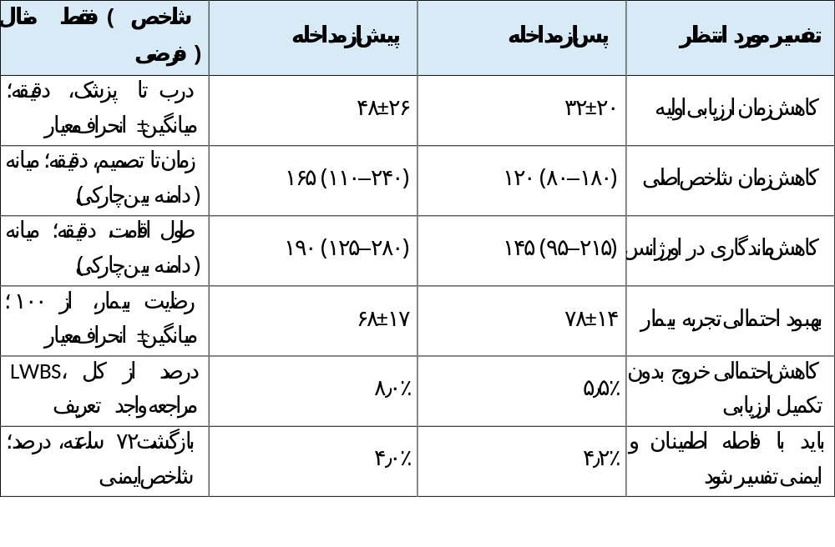
if available
تأثیر اجرای تریاژ پیشرفته و مسیر سریع بر تعیین تکلیف بیماران و عملکرد پرستاری در بخش اورژانس مرکز آموزشی درمانی الزهرا (س) اصفهان
Code:1664
مقدمه
زهره معصومی 1 کارشناس پرستاری، سرپرستار بخش اورژانس بیمارستان الزهرا(س) و عضو تیم بحران، M188t@yahoo.com
زهرا یوسفی شاه طوری2 کارشناس ارشد پرستاری اورژانس و رابط آموزشی و عضو تیم بحران، 44zyosfi44@gmail. com
حمیرا رییسی پور3 کارشناس ارشد آمار زیستی h.raispour69@yahoo.com
مرکز آموزشی درمانی الزهرا(س)
ازدحام اورژانس می‌تواند زمان انتظار، طول اقامت و فشار کاری تیم پرستاری را افزایش دهد. این مطالعه با هدف ارزیابی اثر تریاژ پیشرفته و مسیر سریع بر شاخص‌های تعیین تکلیف بیماران و عملکرد پرستاری در اورژانس مرکز آموزشی درمانی الزهرا (س) اصفهان طراحی شده است.
روش بررسی: مطالعه نیمه‌تجربی قبل و بعد در دو دوره زمانی هم‌تراز انجام خواهد شد. جامعه پرستاران اورژانس ۱۳۰ نفر است؛ نمونه ۷۰ پرستار با فرمول کوکران برای جامعه محدود برآورد می‌شود. پیامدهای بیماران واجد شرایط مسیر سریع از HIS استخراج و شاخص‌های زمانی، تعیین تکلیف، رضایت، خروج بدون تکمیل ارزیابی و ایمنی مقایسه می‌شوند. مداخله شامل آموزش، به‌کارگیری معیارهای ESI و ارزیابی بالینی، جداسازی جریان و بازتریاژ است.
یافته‌های مورد انتظار: انتظار می‌رود زمان تا ارزیابی و تعیین تکلیف و طول اقامت بیماران کم‌خطر کاهش یابد و تجربه بیمار و کارآمدی جریان بهبود پیدا کند. جدول‌های نتایج این نسخه صرفاً سناریوی آموزشی/فرضی هستند و داده واقعی مطالعه محسوب نمی‌شوند.
نتیجه‌گیری: ارزیابی محلیِ مسیر سریع می‌تواند پشتوانه تصمیم مدیریتی فراهم آورد؛ توسعه آن باید منوط به رعایت ایمنی، پایش پیامدهای بازگشت و بررسی کیفیت مراقبت باشد.
نتیجه گیری
یافته ها
اجرای تریاژ پیشرفته همراه Fast-Track می‌تواند گزینه‌ای برای بهبود جریان بیماران کم‌خطر در اورژانس الزهرا (س) باشد، اما اثربخشی آن باید با داده‌های واقعی و در کنار ایمنی اثبات شود. پیشنهاد می‌شود پیش از گسترش، پروتکل ورود و خروج و مسیر بازگشت به جریان اصلی به تصویب بالینی برسد؛ آموزش و پایش صلاحیت تریاژ مستمر باشد؛ داشبوردی برای زمان تا پزشک، تعیین تکلیف، LOS، LWBS، بازگشت ۷۲ ساعته و پایبندی ایجاد شود؛ و نتایج برحسب ESI، شیفت و ازدحام گزارش گردد. پس از تحلیل دوره‌های هم‌تراز، مدیریت بیمارستان درباره ادامه، اصلاح یا توسعه مداخله تصمیم بگیرد. جدول‌های فرضی این نسخه باید پیش از هر ارسال به مجله با نتایج واقعی جایگزین شوند.
در زمان تهیه این مقاله، داده‌های پس از مداخله جمع‌آوری نشده است. بنابراین هیچ نتیجه تجربی یا آزمون معناداری در دست نیست. جدول‌های زیر فقط نمونه قالب گزارش و سناریوی عددی فرضی برای نمایش شیوه ارائه هستند؛ اعداد ساختگی‌اند، نباید به‌عنوان یافته واقعی نقل شوند و هنگام تکمیل مطالعه باید با خروجی داده خام جایگزین گردند.
داده‌های مراجعه، زمان ورود/تریاژ، نخستین ارزیابی پزشک، تصمیم نهایی، خروج از اورژانس، مقصد، سطح تریاژ و مراجعه مجدد ۷۲ ساعته از HIS/پرونده الکترونیک استخراج می‌شود. چک‌لیست ساختاریافته تعیین تکلیف و شاخص‌های زمانی، چک‌لیست پایبندی به پروتکل و ابزار سنجش رضایتِ معتبر و دارای مجوز استفاده می‌شوند. تعریف عملیاتی زمان‌ها پیش از شروع یکسان‌سازی می‌شود: «درب تا پزشک» از ثبت ورود تا نخستین ارزیابی پزشک؛ «زمان تصمیم» از ثبت ورود یا تریاژ (یک تعریف واحد در پروتکل نهایی) تا ثبت تصمیم؛ و «طول اقامت» از ورود تا خروج فیزیکی از اورژانس. برای جلوگیری از ابهام، تعریف نهایی و مبنای ساعت در فرم استخراج ثبت می‌شود. نمونه‌ای از رکوردها با پرونده اصلی تطبیق و داده‌های ناقص/نامحتمل مستند خواهد شد.
روش ها
رفرنس ها
۱) نگاشت فرایند فعلی و تعیین گلوگاه‌ها؛ ۲) تدوین دستورالعمل مشترک با مسئولان طب اورژانس و پرستاری؛ ۳) مشخص‌کردن فضای فیزیکی جدا، تجهیزات و مسئولیت پزشک و پرستار؛ ۴) آموزش ESI، علائم هشدار، ارتباط، مستندسازی و بازتریاژ؛ ۵) اجرای پایلوت دو هفته‌ای و رفع اشکال؛ ۶) استقرار کامل با بازبینی روزانه شاخص‌ها و جلسات هفتگی. بیمار در بدو ورود مطابق رویه جاری ثبت و تریاژ می‌شود؛ پرستار تریاژ با لحاظ علائم حیاتی، شکایت، عوامل خطر و ظرفیت مسیر، صلاحیت را تعیین می‌کند؛ انتقال و زمان‌ها در HIS ثبت می‌شود؛ پزشک مسیر سریع ارزیابی و درمان/تصمیم ترخیص، بستری یا ارجاع را انجام می‌دهد. هر تأخیر یا تغییر وضعیت موجب بازتریاژ فوری است. آموزش پرسنل جایگزین نظارت بالینی و قضاوت حرفه‌ای نیست.
ف1. Gilboy N, Tanabe P, Travers D, Rosenau AM. Emergency Severity Index (ESI): A Triage Tool for Emergency Department Care, Version 5: Implementation Handbook. 5th ed. Rockville (MD): Agency for Healthcare Research and Quality; 2023.
2. McHugh M, Van Dyke K, McClelland M, Moss D. Improving Patient Flow and Reducing Emergency Department Crowding: A Guide for Hospitals. AHRQ Publication No. 11(12)-0094. Rockville (MD): Agency for Healthcare Research and Quality; 2011.
3. Considine J, Kropman M, Kelly E, Winter C. Effect of emergency department fast track on emergency department length of stay: a case control study. Emerg Med J. 2008;25(12):815-819.
4. Devia Jaramillo G, Esmeral Zuluaga N, Velandia Avellaneda VA. Effective strategies for reducing patient length of stay in the emergency department: a systematic review and meta-analysis. BMC Emerg Med. 2025;25. doi:10.1186/s12873-024-01163-y.
5. Chrusciel J, et al. Impact of the implementation of a fast-track on emergency department length of stay and quality of care indicators in the Champagne-Ardenne region: a before-after study. مشخصات کتاب‌شناختی کامل (سال، جلد، صفحات و DOI) باید پیش از ارسال از منبع اصلی تکمیل و راستی‌آزمایی شود.
مطالعه مداخله‌ای نیمه‌تجربی با طرح قبل و بعد در اورژانس مرکز آموزشی درمانی الزهرا (س) اصفهان انجام خواهد شد. دوره پایه سه ماه پیش از مداخله و دوره پس از استقرار کامل سه ماه خواهد بود؛ تا حد امکان فصل، طول دوره، روزهای هفته و نوع شیفت‌ها هم‌تراز می‌شوند. مرحله آماده‌سازی، آموزش و پایلوت پیش از دوره پس از مداخله انجام می‌شود. چون تخصیص تصادفی و گروه کنترل هم‌زمان وجود ندارد، تغییرات مشاهده‌شده را نباید بدون قید به مداخله نسبت داد.

